Slide 1
Convidem Joan Fuster al SLIMM
25-10-2022
Primera part, per Lola Badia
De la passió pels Països Catalans a la història social de la llengua i de la cultura: de les aportacions interpretatives sobre March, Roig i Villena, al manual de literatura contemporània i a les monografies crítiques sobre autors del XX

Slide 2
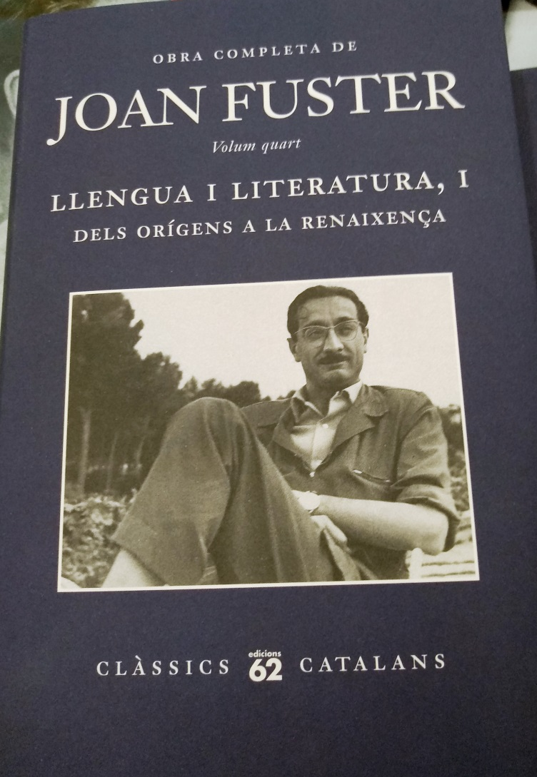
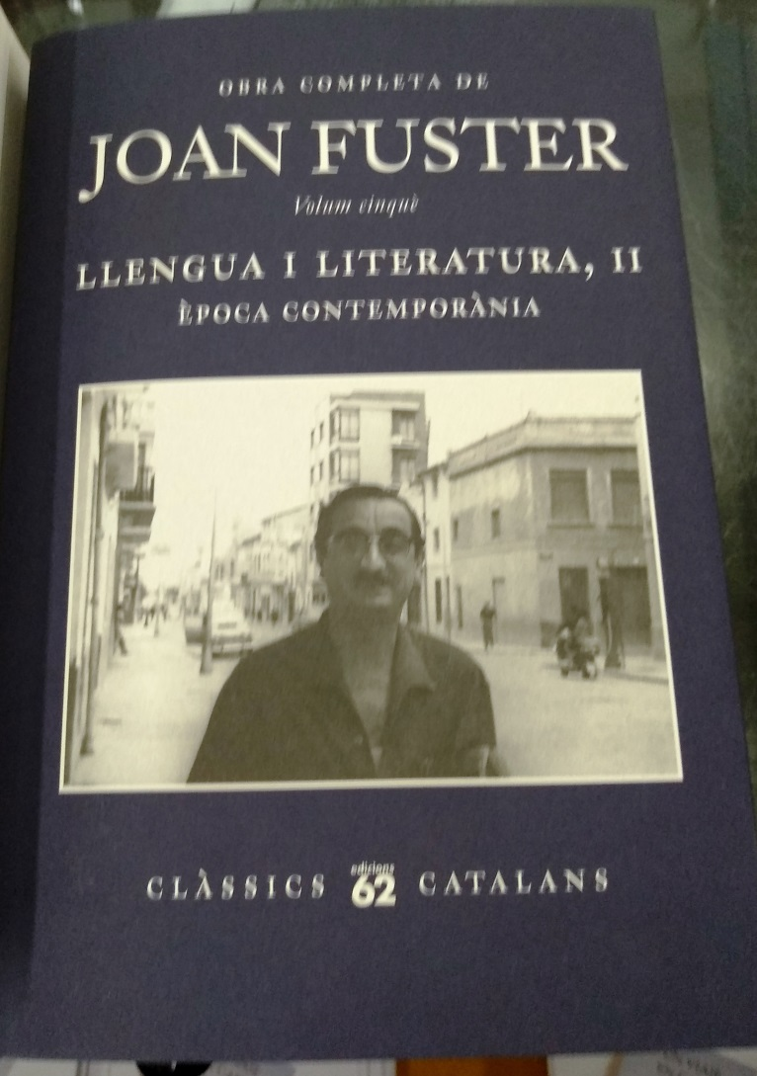
1 Portades dels volums 4 i 5 de l’Obra completa, 2022

Slide 3
2. Sobre clàssics medievals, per ordre cronològic
1. «Reflexions sobre el Tirant», Pont Blau, 1952. Reed. OC d’Edicions 62, 2, 1969 i a Misògins... 1995.
2. «Notes per a l’estudi de l’oratòria vicentina», Revista Valenciana de Filología, IV, 2-5, 1954. Reed. com L’oratòria de Sant Vicent Ferrer, OC d’Edicions 62, 1, 1968.
3. «Jaume Roig i sor Isabel de Villena», Revista Valenciana de Filología, V, 1-4, 1955-1958. Reed. OC d’Edicions 62, 1, 1968 i a Misògins...1995.
4. «El món literari de sor Isabel de Villena», conferència Lo Rat-Penat, 1957. Reed. OC d’Edicions 62, 1, 1968 i a Misògins...1995.
5. Pròleg a l’Antologia poètica d’Ausiàs March, Barcelona, Selecta, 1959. Reed. com a «Vigència d’Ausiàs March» amb 6 i 7 a sota «El ben i el mal enamorat» a OC d’Edicions 62, 1, 1968 i a Misògins...1995.
6. «Ausiàs March, el ben enamorat», Revista Valenciana de Filología, VI, 1, 1959-1962. Reed. amb 5 i 7 a sota «El ben i el mal enamorat» OC d’Edicions 62, 1, 1968 i Misògins...1995.
7. «Lectura de Rois de Corella», conferència a EISA, Barcelona, 1967. Reed. amb 5 i 6 OC d’Edicions 62, 1, 1968 i Misògins...1995.
8. «Lectura de Ramon Muntaner», pròleg a la versió castellana d’Alianza Editorial. Traduït a OC d’Edicions 62, 5, 1977.
9. «Divagació entorn del Cant espiritual d’Ausiàs March», Ullal. Revista d’història i cultura. La Safor, 4, 1983. Reed. Misògins... 1995.
10. «Consideracions sobre el Tirant», Actes del Congrés de l’AILLC València-Alacant, 1991, PAM, vol. 2, 1993. Reed. Misògins...1995.

Slide 4
3. Reedicions estudis de tema medieval
Dins de reculls generals
Dins de volums universitaris
Llengua, Literatura, Història, Obres completes d’Edicions 62, vol. 1, 1968.
Literatura i llegenda, Obres completes d’Edicios 62, vol. 5, 1977.
Obra completa d’Edicions 62- Universitat de València-Institució Alfons el Magnànim, vols. IV i V, 2022.
[Tot el corpus d’estudis d’història social de la cultura, del segle XIV al XX]
Estudis d’història cultural, a cura de Francesc Pérez Moragón, Castelló de la Plana, Universitat Jaume I, 1992.
Misògins i enamorats, pròleg d’Albert Hauf , València, Bromera,1995.

Slide 5
4. Llibres sobre literatura i història cultural
La poesia catalana, 2 vols., Palma, Editorial Moll, 1956.
Antologia poètica d’Ausiàs March, Barcelona, Selecta, 1959. Reed. València, Tres i Quatre, 1979.
Poetes, moriscos i capellans, València, L’Estel, 1962. Reed. Obres Completes Edicions 62, 1, 1968.
Nosaltres els valencians, Barcelona, Edicions 62, 1962. 1964².
“La llegenda” i “El mite de Serrallonga”, dins El bandolerisme català, Barcelona, Aymà, 1963. Reed. Obres completes Edicions 62, 5, 1977.
Heretgies, revoltes i sermons, Barcelona, Selecta, 1968.
La decadència al País Valèncià, Barcelona, Curial, 1976.

Slide 6
5. Sobre literatura contemporània
1. Antologia de la poesia valenciana (1900-1950), Barcelona, Selecta 1956. Reed., València, Tres i Quatre,1980.
2. «La literatura catalana de la Postguerra», Cuadernos para el Diálogo, XIV, 1969. Reed. OC d’Edicions 62, 5, 1977.
3. Literatura catalana contemporània, Barcelona, Curial, 1972.
4. «La poesia de Vicent Andrés Estellés», Recomane tenebres, Obra completa, I, València, L’Estel, 1972. Reeditat a OC d’Edicions 62, 5, 1977.
5. L’aventura del llibre català, Barcelona, Nadala Lluís Carulla 1972, Reed. Empúries, 1992.
6. Contra el noucentisme, [Estudis sobre Joan Salvat Papasseit, Salvador Espriu i Josep Pla] Barcelona, Crítica, 1977.
7. «Cultura nacional i cultures regionals als Països Catalans», Reflexions crítiques sobre la cultura catalana, Departament de Cultura de la Generalitat de Catalunya 1983, pp. 296-315.

